Slide 1

Как может выглядеть «умный город» в российской Арктике
А.А. Сергунин
Санкт-Петербургский госуниверситет
Северо-Западный институт управления РАНХиГС
Место для логотипа и наименование компании

Slide 2

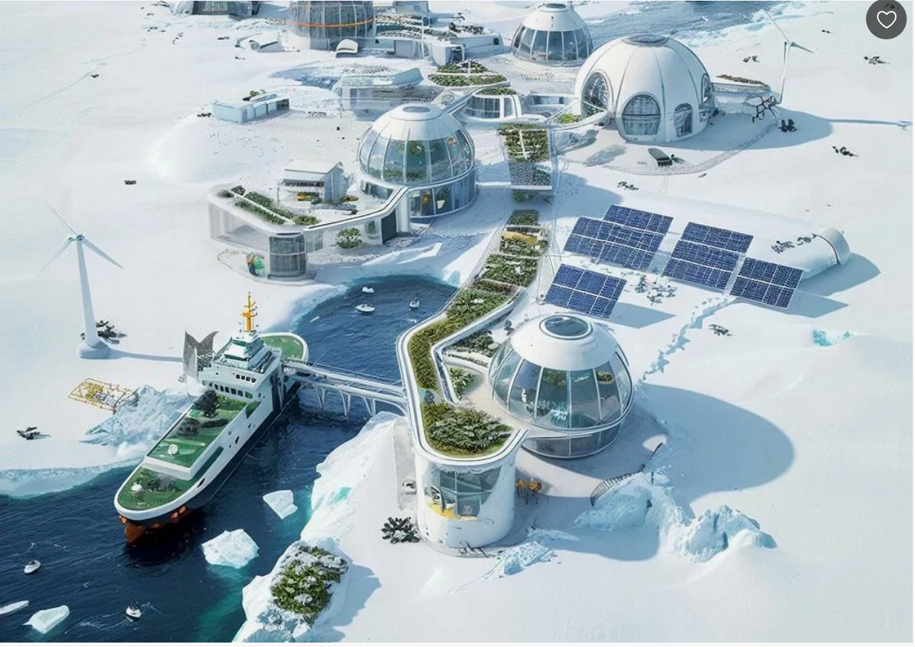
Видение арктического «умного» города
Место для фото

Slide 3

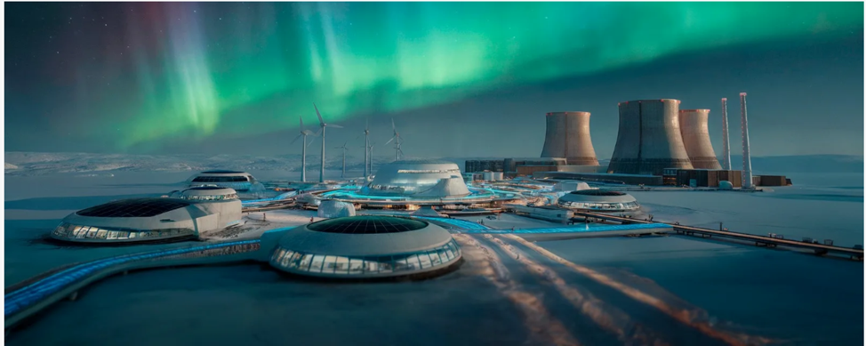
Видение арктического «умного» города
Подзаголовок
1 – основные тезисы
2
3
4
5

Slide 4
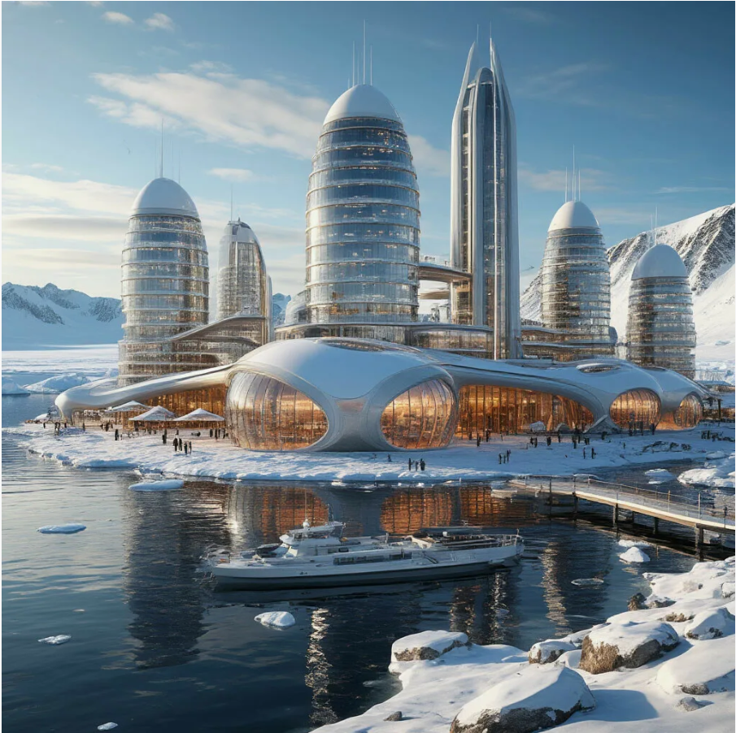
Видение арктического «умного» города

Slide 5
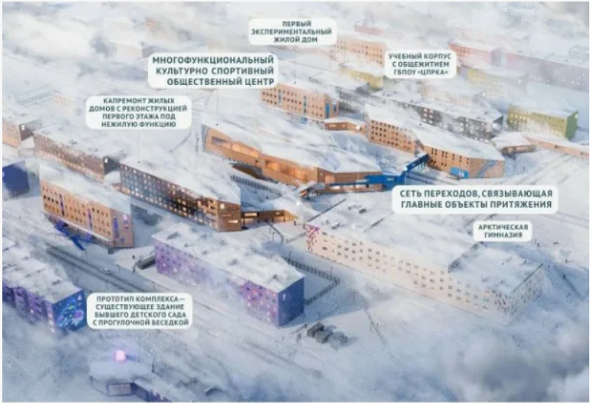
Видение арктического «умного» города

Slide 6
Первоначальный подход к концепции арктического «умного» города
«Умный город» – это обеспечение современного качества жизни населения за счет применения инновационных технологий, которые предусматривают экономичное и экологичное использование городских систем жизнедеятельности

Slide 7
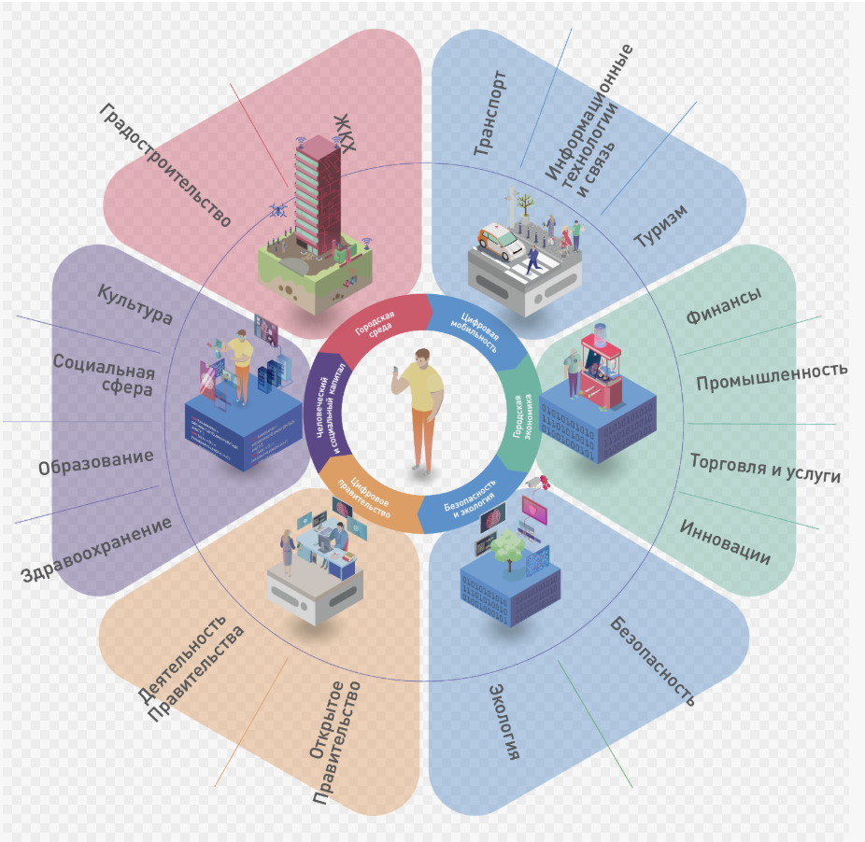
Видение арктического «умного» города

Slide 8
Эволюция концепции арктического «умного» города
С 2018 г. – ведомственный проект Минстроя «Умный город», реализуемый в рамках национального проекта «Жилье и городская среда» и национальной программы «Цифровая экономика». Паспорт «Умного города» 2018.
2019 г.: Стандарт «Умного города» Минстроя, который регулярно обновляется.
Концепция проекта цифровизации городского хозяйства "Умный город«, Приказ Минстроя 25.12.2020 № 866. Новая редакция – Приказ Минстроя 02.12.2024 № 815.

Slide 9
Эволюция концепции арктического «умного» города: Стандарт 2022 г.
Обратная связь с гражданами: Уровень удовлетворенности граждан ответами на сообщения через модуль «Обращения и сообщения» Платформы обратной связи «Госуслуги. Решаем вместе».
Городская среда: Доля муниципальных образований, подавших заявку на Всероссийский конкурс «Лучшая муниципальная практика».
Жильё: Доля общих собраний собственников, проведенных в электронной форме.
Здравоохранение: Возможность записи к врачу и вызова врача на дом с использованием онлайн-сервисов или с помощью голосовых помощников и (или) чатботов.
Экология: Наличие Автоматизированной системы учета ТКО на объектах обращения с ТКО с передачей информации в государственную информационную систему yчёта ТКО (или другие информационные системы федерального уровня).

Slide 10
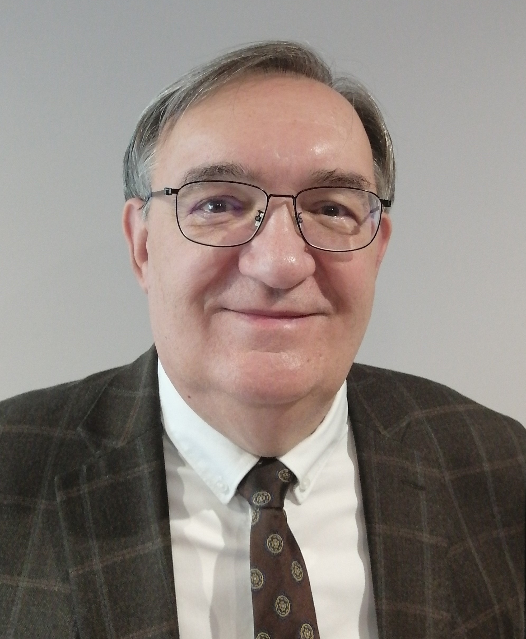
Место для логотипа и наименование компании
Фото
спикера
Сергунин
Александр
Анатольевич
Профессор СПбГУ
Директор Арктического центра СЗИУ РАНХиГС
Email: sergunin60@mail.ru
Куар-код на сайт

